Slide 1
Mga Dahilan ng Pagkakaroon ng mga Suliraning Teritoryal at Hangganan

Slide 2
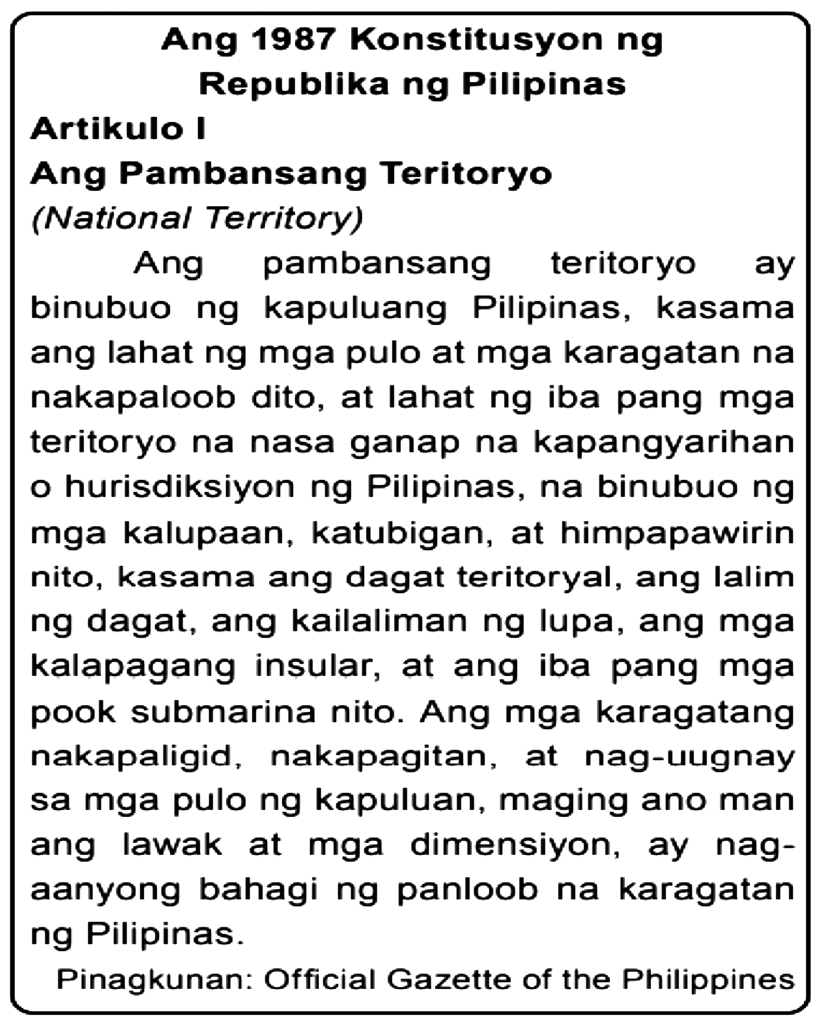
Mga Dahilan ng Pagkakaroon ng mga Suliraning Teritoryal at Hangganan
Ang pagtatakda ng hangganan ng isang bansa sa kaniyang teritoryo ay pagtukoy sa limitasyon at hurisdiksiyon ng pamahalaan nito. Ang himpapawid, kalupaan, kapuluan, karagatan, katubigan, at lahat ng mga bagay na may buhay o wala na matatagpuan dito ay bahagi ng isang teritoryo. Sa mga nakalipas na panahon, kasabay ng pagbabago ng buhay ng mga tao at mga bansa, ang isyung teritoryal ang hindi nawala at nagbago bagkus ito ay tumindi bunsod na rin ng mga pagbabagong teknolohikal, militarisasyon, at globalisasyon.
Ang Pilipinas ay hindi ligtas sa usaping territorial dispute o mga suliraning teritoryal at hangganan. Ang suliraning teritoryal at hangganan ay nagaganap kung may dalawa o higit pang mga bansa ang umaangkin ng isang lupain o katawang tubig.

Slide 3
Mga Dahilan ng Pagkakaroon ng mga Suliraning Teritoryal at Hangganan
Ayon sa mga iskolar, ang dahilan kung bakit nag-aagawan ang mga estado sa mga teritoryo ay mauuri sa dalawa—materyal at simboliko. Kabilang sa materyal na dahilan ang populasyon, likas na yaman, at strategic value ng teritoryo. Ang mga simbolikong dahilan naman ay may kaugnayan sa kultura at kasaysayan ng estado. Ang sumusunod ay tiyak na dahilan:
1. ang hindi malinaw na kasunduang nagtakda ng mga hangganan ng kani-kanilang teritoryo;
2. ang mga pagtutunggaling may kinalaman sa kultura, relihiyon, at nasyonalismo; at
3. ang kasaganaan ng likas na yaman sa pinag-aagawang teritoryo.

Slide 4
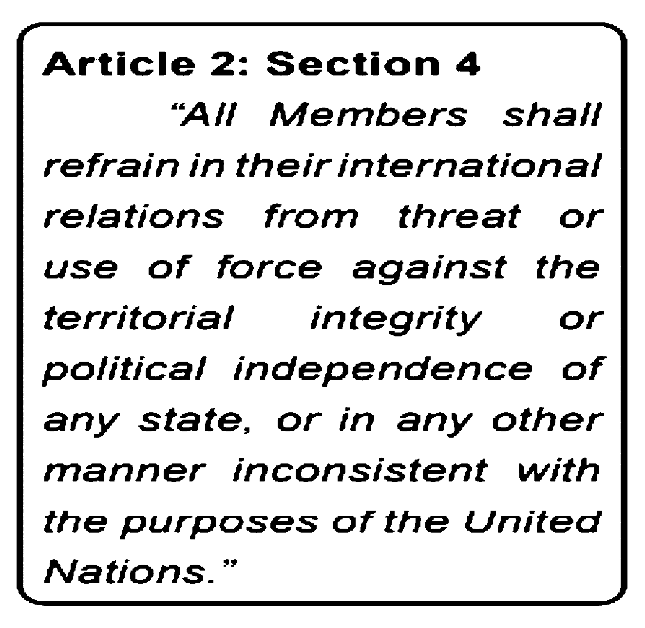
Kahalagahan ng Teritoryal at Pandaigdigang Hangganan
Mahalagang mabigyan ng pansin ang isyung teritoryal at hangganan sa pandaigdigang komunidad dahil mayroon itong kaugnayan sa karapatan ng bawat estado o bansa at mahalaga ito parasa pagpapanatili ng kapayapaan sa buong mundo. Ayon sa isinasaad ng Artikulo II ng Montevideo Convention on the Rights and Duty of States, ang bawat estado ay kinikilala bilang person of international law samantalang ang isang bansa ay kikilalaning person of international law kung nagtataglay ito ng sumusunod na katangian:
1. may tiyak na populasyon;
2. malinaw na teritoryo (defined territory);
3. pamahalaan; at
4. kakayahang makipag-ugnayan sa iba pang mga estado.

Slide 5
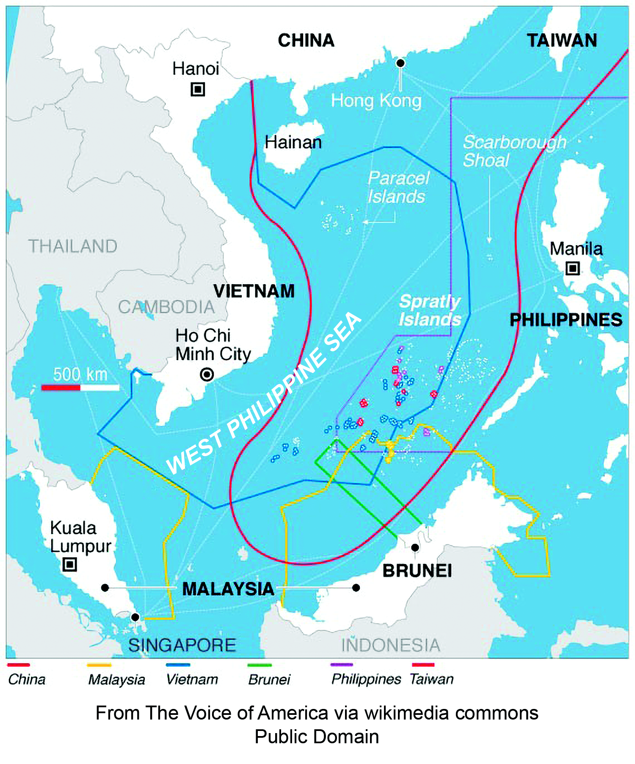
Kahalagahan ng Teritoryal at Pandaigdigang Hangganan
Kung hindi isasaalang-alang ang mga ito, ang mga pagtutunggali tungkol sa teritoryo at hangganan ng isang bansa ay magiging banta sa soberaniya o karapatan ng isang estado na maging malaya mula sa panghihimasok ng ibang bansa at karapatan nito bilang person of international law. Ang halimbawa nito ay ang banta ng China sa mga isla ng Pilipinas sa West Philippine Sea. Ang panghihimasok ng isang bansa sa teritoryo ng ibang bansa ay maaaring idulog sa International Court of Justice, tulad ng inihaing protesta ng Pilipinas noong 2013 laban sa China sa pag-aangkin nito sa mga teritoryong bahagi ng exclusive economic zone ng bansa. Pumabor ang desisyon sa Pilipinas dahil sa malinaw na batayan nito alinsunod sa itinakda ng United Nations Convention on the Law of the Sea (UNCLOS) ngunit hindi kinilala ng China ang desisyong ito bagkus nagpatuloy pa rin ito sa pag-angkin sa mga teritoryo na sakop ng bansa sa West Philippine Sea.

Slide 6
Mga Suliranin sa Teritoryo at Hangganan sa Iba’t Ibang Bahagi ng Mundo
Teritoryong Pinag-aagawan | Bansang Nag-aagawan | Dahilan ng Pag-aagawan
Crimea | Russia at Ukraine | Geostrategic na kapakinabangan nito sa bansang Russia
Isla ng Senkaku | Japan, China, at Taiwan | Mayaman sa isda, oil reserves, at pangunahing shipping lanes
Jammu at Kashmir | India at Pakistan | Hindi malinaw na hangganan ng teritoryo
Templo sa Ta Moan | Cambodia at Thailand | Dahilang simboliko

Slide 7
Mga Suliranin sa Teritoryo at Hangganan sa Iba’t Ibang Bahagi ng Mundo
Teritoryong Pinag-aagawan | Bansang Nag-aagawan | Dahilan ng Pag-aagawan
Isla ng Bubiyan at ang teritoryo ng Kuwait | Kuwait at Iraq | - Pagsakop sa Kuwait dahil sa malaking reserba nito ng langis - Hindi mabayarang utang ng Iraq sa Kuwait dahil sa Digmaang Iran–Iraq - Pagnanakaw umano ng Kuwait ng langis sa Iraq sa pamamagitan ng cross-border slant drilling
Nagorno-Karabakh | Armenia at Azerbaijan | Geopolitics na aspekto na kung saan ang political power ay may kaugnayan sa heograpikal na aspekto at espasyo. Isa sa halimbawa nito ay ang usapin ng teritoryal na tubig at teritoryo ng lupa at ang ugnayan nito sa kasaysayan at usaping diplomatiko.
Falkland Islands | Great Britain at Argentina | - Ang kolonyal na pagkatuklas ang dahilan ng Great Britain. - Pamana ng Espanya ang lugar na ito na tinawag na Malvinas at malapit ang teritoryo na ito sa Argentina.
Heglig | Sudan at South Sudan | Sigalot sa hangganan

Slide 8
Isyung Panteritoryal ng Pilipinas
Ang Pilipinas ay matagal ng nakikibaka sa mga tinuturing nitong bahagi ng kaniyang teritoryo. Isa na rito ay mga teritoryong matatagpuan sa West Philippine Sea na inaangkin din ng mga kapitbahay nitong bansa tulad ng Brunei, China, Indonesia, Taiwan, at Vietnam. Kasama rin ang patuloy na pakikibaka nito sa lupain sa Sabah na bahagi ng Malaysia na nakabinbin sa International Court of Justice. Makikita sa talahanayan ang mga pangyayaring may kinalaman sa sigalot ng China at Pilipinas sa West Philippine Sea.

Slide 9
Isyung Panteritoryal ng Pilipinas
Sigalot ng China at Pilipinas sa West Philippine Sea
 | Pilipinas | China
Batayan sa Pag-angkin | UNCLOS noong 1982 na nagpatibay sa 80 archipelagic baselines ng mga teritoryo | Ang nine-dash line na makikita sa ginamit na mapa ng Nationalist Kuomintang
Aksiyon |  | Noong 2009 ay nagdagdag ang China ng mga patrolyang militar sa West Philippine Sea.
Aksiyon | Noong 2012 ay naglagay ng hukbong pandagat sa Scarborough Shoal ngunit umatras dahil sa payo ng US bunga ng kasunduan na ang China ay aatras din. | Noong 2012 ay nanatili ang puwersang militar ng China sa Scarborough Shoal at hindi tumupad sa kasunduan na pinagitnaan ng US.
Aksiyon |  | Noong 2013 ay naglagay ng Bantay Dagat sa Thomas Shoal.
Aksiyon | Noong ika-30 ng Marso 2014 ay naghain ang Pilipinas ng 4,000-pahinang pleading o memorial sa Permanent Court of Arbitration sa The Hague, Netherlands. Noong Abril 28, nilagdaan ng Pilipinas at US ang isang Enhanced Defense Cooperation Agreement (EDCA) na nagbigay ng pahintulot sa mga Amerikanong militar upang magkaroon ng rotational presence at mag-imbak ng mga suplay sa mga base militar sa Pilipinas sa loob ng 10 taon. | Noong 2014 ay tumanggi na magsumite ng kasagutan sa pleading na isinampa ng Pilipinas.

Slide 10
Isyung Panteritoryal ng Pilipinas
Sigalot ng China at Pilipinas sa West Philippine Sea
 | Pilipinas | China
Aksiyon | Noong ika-5 ng Abril 2019 ay nagbabala ang Pangulong Duterte sa China na magpapadala ng “suicide mission” kung patuloy itong magpapadala ng mga barko sa Thitu Island na bahagi ng teritoryo ng Pilipinas. | Noong 2014 ay nagtayo ng Forward Naval Station sa Panganiban (Mischief) Reef at isang 3,125-metrong runway sa Kagitingan.
Aksiyon | Noong ika-12 ng Hulyo 2016 ay naglabas ng desisyon ang Permanent Court of Arbitration sa The Hague, Netherlands na pabor sa Pilipinas. Pinatitibay nito na teritoryo ng Pilipinas ang ilang isla at bahagi ng West Philippine Sea na inookupahan ng China. Ika-20 ng Nobyembre 2016 ay nagpalabas ng kautusan si Pangulong Duterte ng “no-fishing zone and marine sanctuary at a lagoon in the Scarborough Shoal.” | Naglabas ng pahayag ang Beijing na tatanggihan nito ang kahit ano pang hatol ng international tribunal hinggil sa isyu sa West Philippine Sea.
Aksiyon | Noong 2017 ay dumami ang puwersang militar ng US sa West Philippine Sea. | Noong 2017 ay nagpatayo ng mga missile launcher sa West Philippine Sea.

Slide 11
Isyung Panteritoryal ng Pilipinas
Sigalot ng China at Pilipinas sa West Philippine Sea
 | Pilipinas | China
Aksiyon | Noong ika-5 ng Abril 2019 ay nagbabala ang Pangulong Duterte sa China na magpapadala ng “suicide mission” kung patuloy itong magpapadala ng mga barko sa Thitu Island na bahagi ng teritoryo ng Pilipinas.
Aksiyon | Pebrero 2020 ay tinutukan ng naval ship ng China ang naval ship ng Pilipinas sa Spratly Islands. | Noong 2020 ay nagpatuloy sa pagpapatayo ng mga impraestruktura tulad ng imbakan ng mga armas pandigma at paliparan sa isla ng Fiery Cross at Subi Reef. Nakapagtatag din ito ng dalawang administrative district sa pinag-aagawang isla ng Paracel at Spratly.
Aksiyon |  | Noong Ika-11 ng Abril 2021 ay naglagay na ng mahigit 200 daang barko ang China sa Julian Felipe Reef.

Slide 12
Isyung Panteritoryal ng Pilipinas
Sa patuloy na pagtindi ng suliraning teritoryal ng Pilipinas at China, ang dalawang bansa ay patuloy na matatag ang ugnayang kalakalan. Ayon sa datos ng Philippine Statistics Authority, ang halaga ng mga produktong iniluwas ng Pilipinas sa China ay umabot sa $1.22 bilyon noong Setyembre 2020, na may bahagdang 19.6 sa kabuoang produktong iniluluwas ng bansa. Sa halagang ito, ang China ang naging ikatlong pinakamalaking export market para sa mga produktong Pilipino. Ang China rin ang nananatiling pinagmumulan ng pinakamaraming imports o inangkat na produkto tungo sa Pilipinas. Hindi pinangangambahang maapektuhan ng politikal na tensiyon ang ugnayang pang-ekonomiya ng Pilipinas at China sapagkat kapuwa sila nakikinabang sa pakikipagkalakalan sa isa’t isa.

Slide 13
Isyung Panteritoryal ng Pilipinas
Sigalot ng Pilipinas at Malaysia sa Sabah
 | Pilipinas | Malaysia
Dahilan ng Pag-angkin | Ang Sabah ay pagmamay-ari ng sultan ng Sulu sapagkat ito ay binigay ng sultan ng Johore bilang kapalit sa pagtulong nito. Ito ay pinaupahan lamang kay Stamford Raffles na nagtayo ng British North Borneo Company noong 1878. | Ang nagtatag dito ng estruktura ay mga British sa pamumuno ni Stamford Raffles at sa pagtukoy ng sakop ng teritoryo ay naging batayan ang bahagi nito sa panahong kolonyal.
Aksiyon | Noong 1962 ay itinatag ni Diosdado Macapagal ang samahang MAPHILINDO (Malaysia, Philippines, at Indonesia) upang maisaayos ang sigalot sa mapayapang paraan. | Noong 1962, sa paglaya ng Malaysia ay idineklara nilang bahagi ng kanilang teritoryo ang Sabah.
Aksiyon |  | Noong 1963 ay naglunsad ng plebisito sa Sabah at nagwagi ang Malaysia sa boto ng mga mamamayan na naninirahan dito.
Aksiyon | Noong ika-13 ng Marso 2001 ay naghain ng reklamo ang Pilipinas sa International Court of Justice. | Noong ika-13 ng Marso 2001 ay naghain ng sagot ang Malaysia at nanalo sa paglilitis.
Aksiyon | Noong ika-9 ng Pebrero 2013, si Sultan Jamal ul-Kiram III na itinuturing na tagapagmana ng dating sultan ay nagpadala ng royal army sa Malaysia upang igiit ang kanilang pagmamay-ari sa teritoryo. | Tinugis sila ng pamahalaan ng Malaysia.

Slide 14
PAGSASANAY
PANUTO: Sagutin ang mga sumusunod na tanong.
1. Ano ang suliraning teritoryal?
2. Ano-ano ang dahilan ng suliraning teritoryal at hangganan?
3. Bakit mahalaga na malaman mo ang mga dahilan ng suliraning teritoryal?
BUNGA

Slide 15
SUSI SA PAGWAWASTO
1. Suliranin kaugnay ng teritoryo
2. Hindi malinaw na hangganan at pinagkukunang yaman
3. Upang maiwasan ang digmaan
BUNGA

